Slide 1
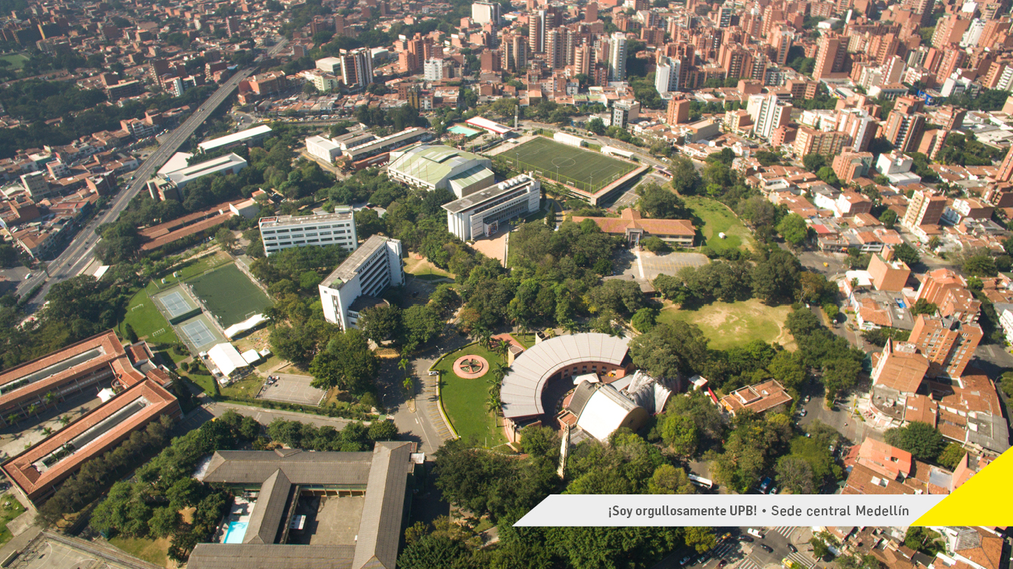

Slide 2

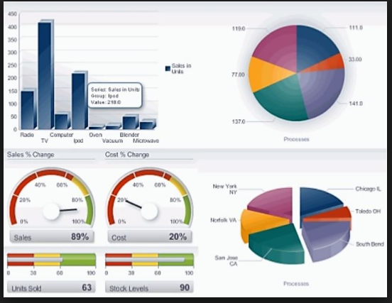
Indicadores de Gestión
Especialización en BI
MSc. César Augusto López Gallego
Profesor Facultad Ingeniería en TIC – UPB
Coordinador Área de Programación, Computación y Desarrollo de Software
cesar.lopezg@upb.edu.co

Slide 3

Trayectoria
Actualmente
Docente Asociado UPB Pregrado-Posgrado
Docente Posgrado: UdeM, FUNLAM
Consultor Gobierno de Datos
* TUYA * EDUARDOÑO * LA CARDIO * GdeA * UPB
* ARUS * COBELEN * FONDO PRESENTE *Dislicores
Otras Empresas
Director de TI, Arroz Caribe
Grupo Unión Eléctrica
Gerente proyecto CEO
Gerente Sucursal Ecuador
Director Servicios TI Grupo
Emtelco ,Líder vertical de servicios de TI
ITS Infocom ,Gerente Nacional de servicios de TI - (Bancolombia, CSJ, Icetex, BAT, Argos, UNE, Tigo)
Gestión IT (Orbitel) , Coordinador Nivel 2 -
Director de Sistemas
Erecos
Akzo Nobel Colombia
Líder de Proyectos de Desarrollo de Software Financiero - Sonda (Susalud, Comfama)
Académica
Tecnólogo de Sistemas – Politécnico JIC 1995
Ingeniero de Sistemas- UAN 1998
Especialista en Teleinformática – EAFIT 2002
Magíster en Sistemas-UNAL 2010
Phd(C) Gerencia de Proyectos – UBJ México
Certificaciones y Estudios Complementarios
ITIL Foundations, OSA
ITIL RCV
PMBOK 4, 5, 6
Prince2
Auditor ISO 9000, 27000, 20000
Diplomado en Liderazgo
Diplomado Medición de Procesos con BSC
TOGAF
DMBOK

Slide 4

Temas de Interés
Gerencia y estrategia de TI
Gestión de Servicios de TI
Gobierno TIC
Gobierno de Datos
Arquitectura Empresarial
BPM – RPA
KPIs
Transformación Digital
Gestión de Proyectos TIC
Organizaciones Ágiles

Slide 5
Temática y Evaluación
El trabajo de la materia se construye semana a semana a través de actividades que se van realizando en clase.
Para desarrollar cada actividad, primero se realizan ejemplos. Luego cada equipo desarrolla su propio caso.
Ideal: Que el punto totalmente terminado (o quede lo suficientemente avanzado) para hacer lo mínimo en la semana
Grupos Máximo 3 Integrantes
Fecha de la Sesión | Temas | Fecha Máxima Entrega Actividades
Abril 25 y 26 | Estrategias: Corporativa, Oficina de Datos. Indicadores principales, alimeamiento. Taller para la construcción de indicadores con todos sus atributos. | Mayo 18
Mayo 2 y 3
 | Realización de un tablero usando PowerBI y DAX usando herramientas de KPI. Para presentar el dashboard se usará el workspace. Ahí mismo se diseñará un CMI. Además se implementará el tablero de indicadores usando Phyton.
Mayo 9 y 10 | Planificación y realización de las fuentes resumidas de datos para implementar un BalancedScoredCard. Implementación del BSC en PowerBi. Además se implementará el BSC usando Python

Slide 6

Presentación del grupo

Slide 7
Bibliografía
De Proyectos Agile a Organizaciones Agile. 2019. Management Solutions. España
Dominguez Giraldo G. Indicadores de gestión y resultados.Dike 2005.
Kaplan, R., & Norton, D. (1996). The Balanced Scorecard: Translating Strategy into Action.
Taylor, A., & Taylor, M. (2013). Antecedents of effective performance measurement
Siddique, C. (2015). A Comparative Study of Strategic Planning Practices of SMEs and Large‐Sized Business Organizations in Emerging Economies
Mintzberg, H. (1994). The rise and Fall of Strategic Planning.
Martínez Moreno, E., & Briceño, M. (2012). Estado del arte del direccionamiento estratégico. Signos
Johnson, G., Scholes, K., & Whittington, R. (2008). Exploring Corporate Strategy. Prentice Hall.
López Carrizosa Francisco José. (2011). Indicadores de Gestión. Icontec.
Recursos bibliográficos del sistema de bibliotecas de la universidad
Ayse Gül Arik. A balanced scorecard model for the performance measurement of enterprise resource planning implementation. (2006)
Fernández, Alberto. El Balanced Scorecard, ayudando a implementar la estrategia. Revista IESE. (2001)

Slide 8
Cybergrafía
https://studylib.es/doc/4949178/5---indicadores-tacticos---estrat%C3%A9gicos-y-operacionales
https://ingenioempresa.com/indicadores-una-guia-incompleta/#Tipos_de_indicadores
https://sameens.dia.uned.es/Trabajos6/Trabajos_Publicos/Trab_3/Astillero%20Pinilla_3/Razon.htm
https://isaacfigueroa.com/
http://www.managementstudyguide.com/processes-in-human-resource-management.htm
http://www.simplehrguide.com/hr-processes.html
http://www.bpir.com/recruitment-and-selection-bpir.com/menu-id-73/measuring-success.html

Slide 9


